Slide 1
YO-info
Syksy 2024
Päiv. 6.5.2024

Slide 2
Ylioppilastutkinnon rakenne
Äidinkieli
Kaikille pakollinen koe
Seuraavista vähintään 3 ryhmästä valitaan vähintään 4 koetta:
Tutkintoon tulee sisältyä 5 koetta, joista vähintään yhdessä (vieras kieli/toinen kotimainen kieli/matematiikka) sinun tulee suorittaa pitkän oppimäärän koe
Yhdellä tutkintokerralla voit osallistua vain kahteen ainereaalikokeeseen
Voit suorittaa eri oppimäärien kokeita samassa oppiaineessa. Oppiaine lasketaan tutkintoon vain kerran.
Toisen kotimaisen kielen kokeen sijasta voi valita ruotsinkielisille kokelaille tarkoitetun äidinkielen ja kirjallisuuden kokeen.
Matematiikka
Toinen kotimainen kieli
Vieras kieli
Ainereaalikoe

Slide 3
Miten valitsen ainereaalikokeet?
Ainereaalikokeet ryhmiteltynä kahtena eri päivänä
Syksyn 2024 koepäivät
Ainereaali
Ke 18.9.
Evankelisluterilainen uskonto (UE)
Ortodoksinen uskonto (UO)
Elämänkatsomustieto (ET)
Yhteiskuntaoppi (YH)
Maantiede (GE)
Kemia (KE)
Terveystieto (TE)
Ainereaali
Ti 24.9.
Biologia (BI)
Psykologia (PS)
Filosofia (FF)
Historia (HI)
Fysiikka (FY)

Slide 4
Tutkinnon suorittamisesta
Ensimmäisellä ilmoittautumiskerralla suunnittelet alustavasti koko tutkintosi ja ilmoittaudut sitovasti seuraavaan tutkintokertaan.
Kun hajautat tutkintoasi eri kirjoituskerroille, muista, että samaan aikaan
-syksyllä päättöviikko ja kirjoitukset peräkkäin
-keväällä 4 viikon lukuloma/ 4.jakson kurssit

Slide 5
Voinko osallistua kirjoituksiin?
Oppiaineen pakolliset opintojaksot on oltava arvioituina ennen kirjalliseen kokeeseen osallistumista
Ylimääräisessä vieraassa kielessä (jossa ei ole pakollisia opintojaksoja) riittää kolme moduulia
Poikkeustapaukset rehtorin päätöksellä (esimerkiksi olet viettänyt vaihto-oppilasvuoden Portugalissa tai äidinkielesi ei ole suomi)

Slide 6

Tutkintoon ilmoittautuminen
Voit hajauttaa tutkinnon kokeet
kolmeen peräkkäiseen kertaan
(esim. kevät 2024, syksy 2024, kevät 2025)
Ilmoittautuminen on sitova.
llmoittaudu Wilmassa viimeistään ma 3.6.2024
Ilmoittautumislomake hyväksytään täpällä Wilmassa (vastaa allekirjoitustasi).
Tarkista ilmoittautumisesi huolellisesti! Olet itse vastuussa ilmoittautumistietojen oikeellisuudesta.
Alle 18-vuotiaan opiskelijan huoltaja hyväksyy ilmoittautumisen ja tutkintosuunnitelman ensimmäisellä kirjoituskerralla.

Slide 7
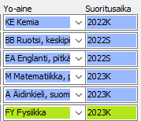
Esimerkki tutkinnon rakenteesta

Slide 8
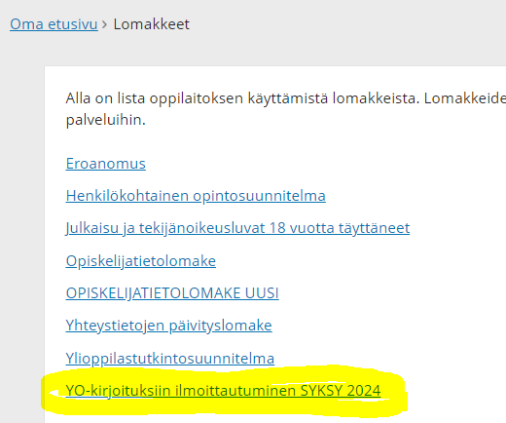
Näin ilmoittaudut Wilmassa: valitse Lomakkeet -välilehti
HUOM! Mikäli tämä lomake ei näy valikossasi, tarkista yo-suunnitelmasi.
Suunnitelmassa pitää olla viisi ainetta, jotta ilmoittautumislomake näkyy.

Slide 9
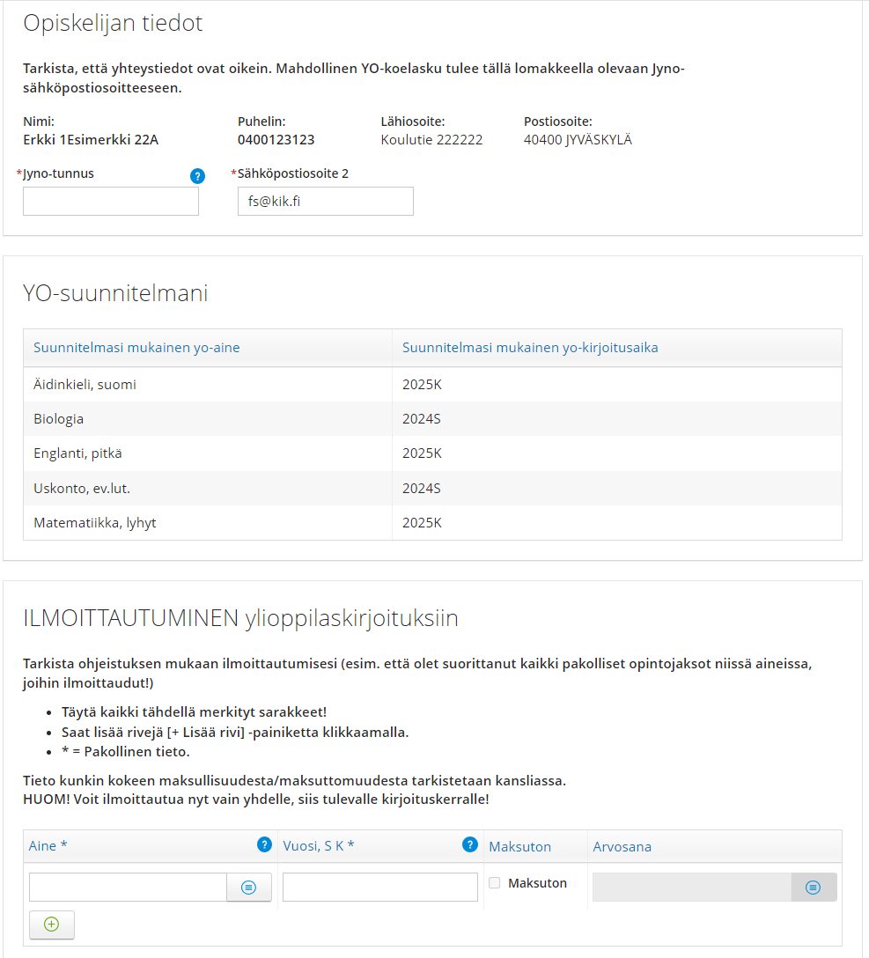
Lomakkeen näkymä Wilmassa

Slide 10
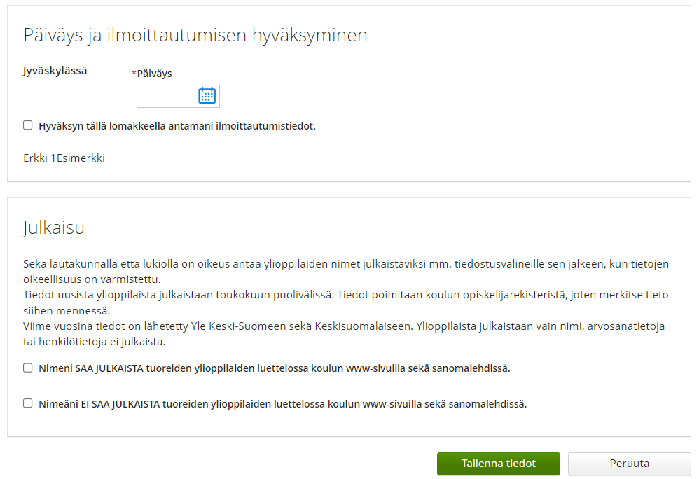
Hyväksy ilmoittautuminen = allekirjoitettu SITOVA ilmoittautuminen

Slide 11
Mitä kirjoituksiin osallistuminen maksaa?
Oppivelvollisilla viisi ensimmäistä koetta on maksuttomia. Oikeus maksuttomiin kokeisiin päättyy tutkinnon valmistuttua, pois lukien ennen valmistumista hylättyjen kokeiden uusiminen.
Tutkintoon osallistuminen maksaa 38€ per koe.
Jyväskylän normaalikoulussa yliopiston laskutusjärjestelmästä tuleva lasku lähetetään opiskelijan ilmoittamaan sähköpostiosoitteeseen,
syksyn yo-laskun eräpäivä on elokuussa.
Maksu oikaisuvaatimuksesta on 56€.

Slide 12
Kokeiden uusiminen
Tutkinnon jälkeen kokeita voi uusia rajattomasti.
Valmiin tutkinnon voi täydentää saman oppiaineen eritasoisella kokeella
Hylätyn pakollisen kokeen tason voi vaihtaa,
jos tutkintoon jää vielä A-kieli/pitkä matematiikka

Slide 13
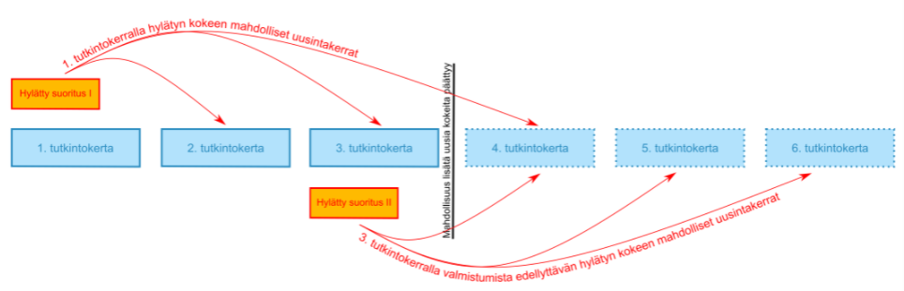
Hylätyn suorituksen uusiminen

Slide 14
Yleisimpien yo-aineiden lyhenteet
Lyh. | Aine | Lyh. | Aine
A | Äidinkieli | BI | Biologia
BA | Ruotsi, pitkä oppimäärä | GE | Maantieto
BB | Ruotsi, keskipitkä oppimäärä | FY | Fysiikka
EA | Englanti, pitkä oppimäärä | KE | Kemia
PA | Espanja, pitkä oppimäärä | M | Matematiikka, pitkä oppimäärä
PC | Espanja, lyhyt oppimäärä | N | Matematiikka, lyhyt oppimäärä
FA | Ranska, pitkä oppimäärä | FF | Filosofia
FC | Ranska, lyhyt oppimäärä | ET | Elämänkatsomustieto
SA | Saksa, pitkä oppimäärä | UE | Uskonto, ev.lut.
SC | Saksa, lyhyt oppimäärä | HI | Historia
VA | Venäjä, pitkä oppimäärä | PS | Psykologia
VC | Venäjä, lyhyt oppimäärä | TE | Terveystieto
 |  | YH | Yhteiskuntaoppi

Slide 15
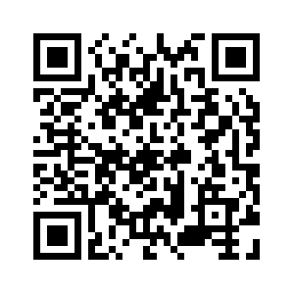
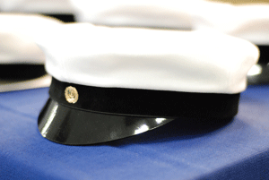
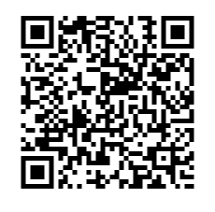
Lisätietoa löydät
https://www.ylioppilastutkinto.fi/ylioppilastutkinto

